Slide 1






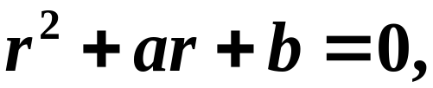









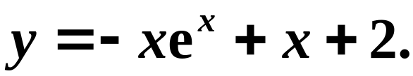
考研数学一, 填空, 4分
练习
若二阶常系数线性齐次微分方程
的通解为
则非齐
次方程
满足条件
的解为
解
特征方程
特征根
故
微分方程为
设特解为
得
所以,
特解
所以,
得
所以,
所求

Slide 2
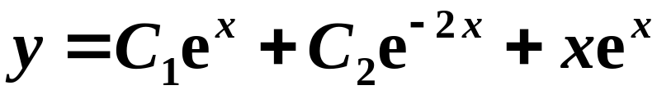
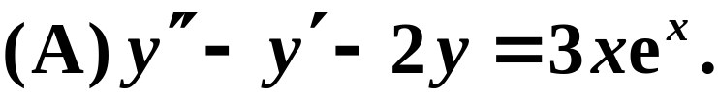
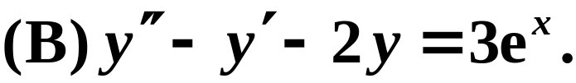



练习
考研数学(二)选择, 4分
函数
满足的一个微分
方程是
定理5.3
与(2)对应的齐次方程
的通解,
是二阶非齐次线性微分方程
(2)的通解.

Slide 3
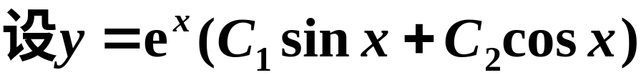



练习
考研数学(一)填空, 3分
(C₁, C₂为任意常数)
为某二阶常系数线性齐次微分方程的通解, 则微分
方程为
由所给通解的表达式知,
是所求
解
由微分方程的特征方程的根,
于是特征方程为
故所求微分方程为

Slide 4
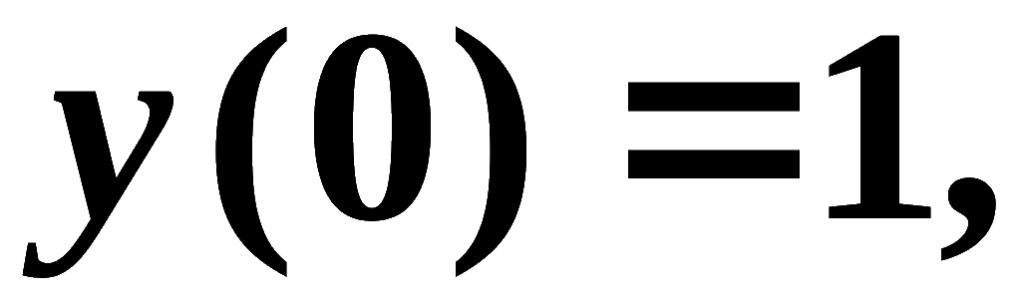

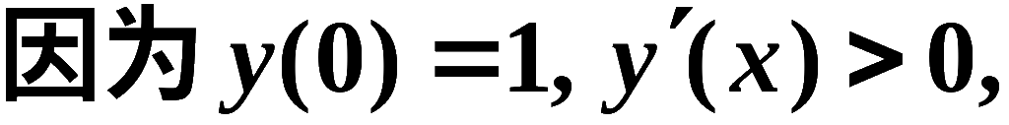

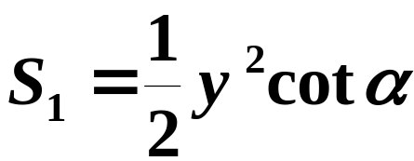
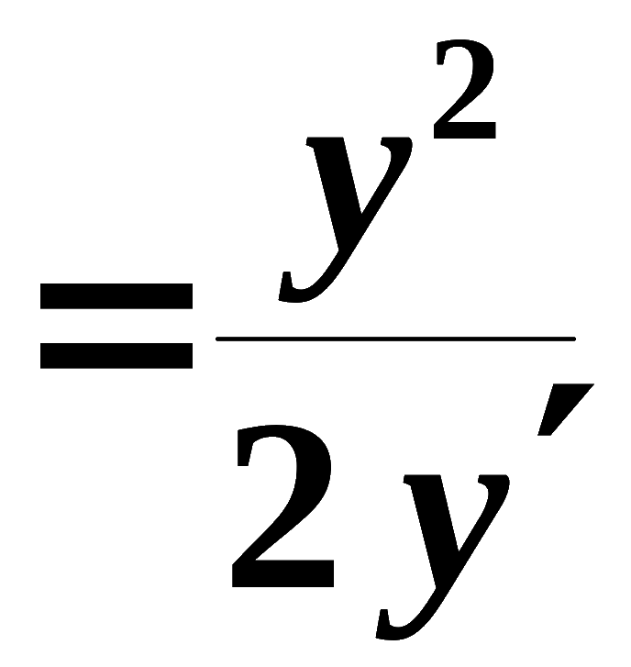



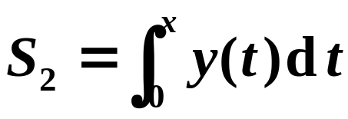






例
过曲线y = y(x)上任一点 P(x, y)作该曲线的
切线及 x 轴的垂线,
上述两直线与 x 轴围成的三角形
面积记为S₁,
区间[0, x]上以 y(x)为曲边的曲边梯形面
积记为S₂,
求y = y(x)满足的方程 .
解
设曲线y = y(x)在点 P(x, y)处的切线倾角为α ,
于是

Slide 5


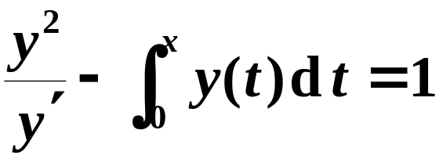
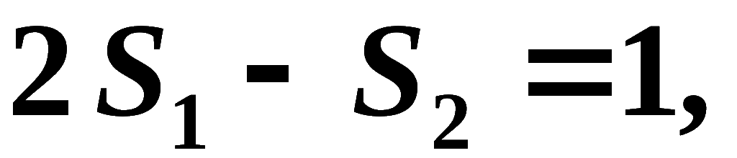



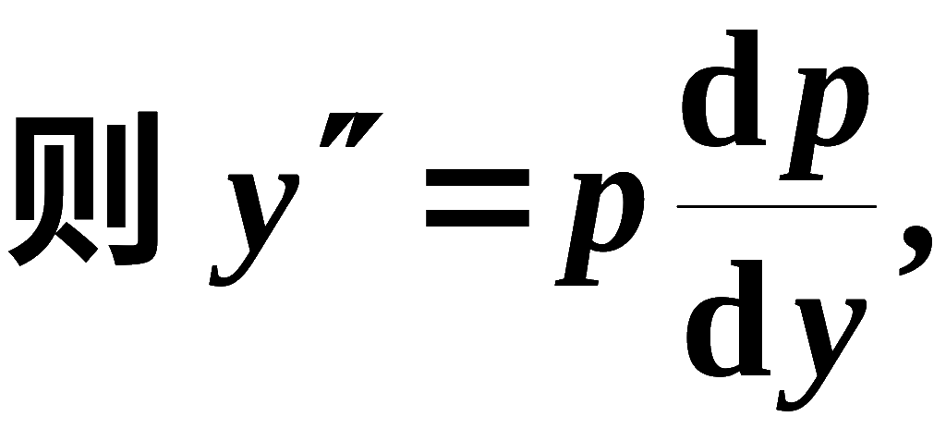
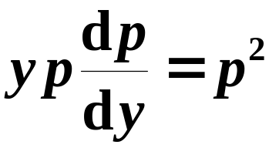
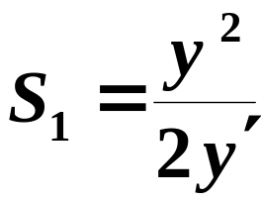
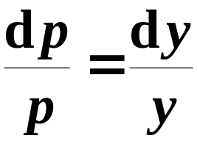







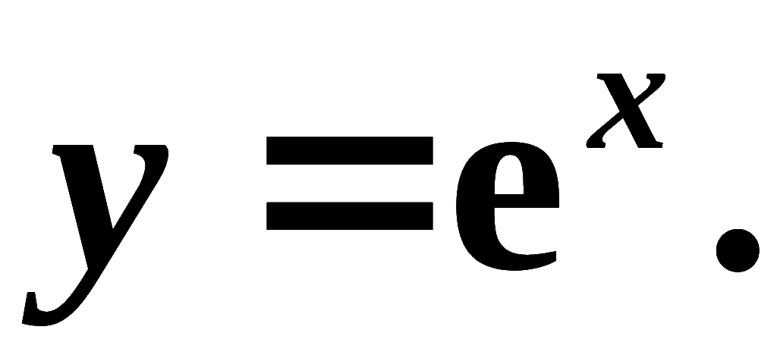
初始条件
利用
得
两边对x求导, 得
方程化为
利用初始条件得
再利用 y(0) = 1 得
初始条件
故所求曲线方程为

Slide 6

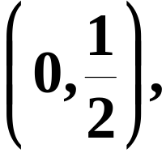

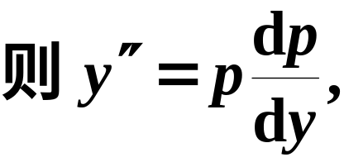

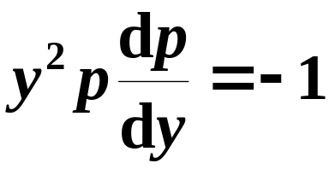
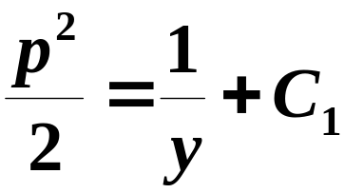


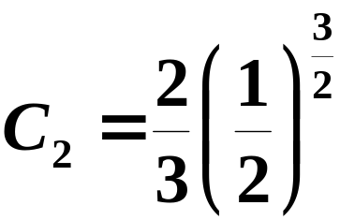
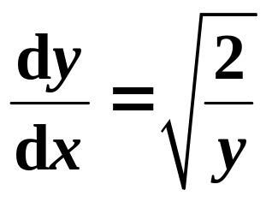
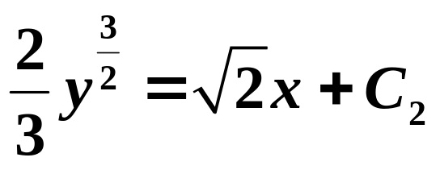
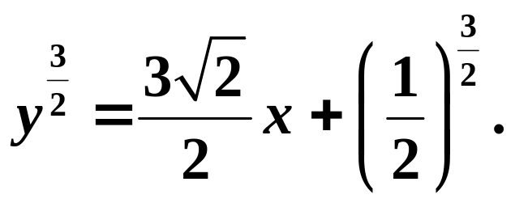
练习
求微分方程
的积分曲线, 使
该积分曲线过点
且在该点的切线斜率为2.
解
方程
得
代入方程,
所求积分曲线为

Slide 7
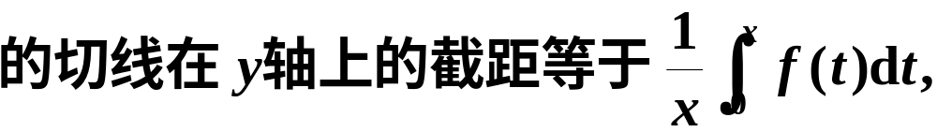

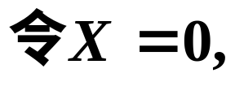
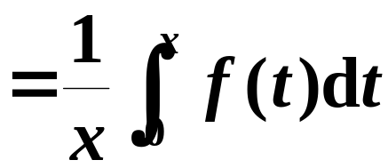
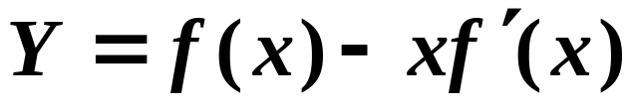
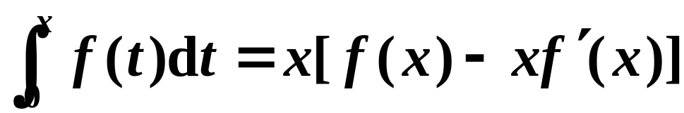
思考题
考研数学一, 8分
求 f (x)
的一般表达式.
过曲线 y = f (x)上点( x, f (x))处的切线
解
方程为
得切线在y轴上的截距
积分方程

Slide 8


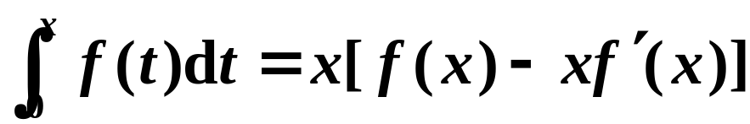
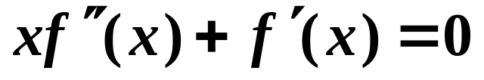
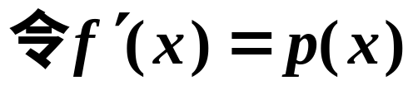
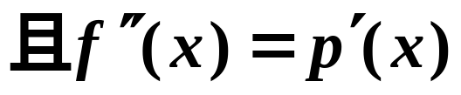
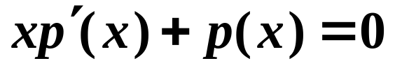
积分方程
两边对x求导,
即
微分方程
代入上式, 得
可分离变量方程

Slide 9
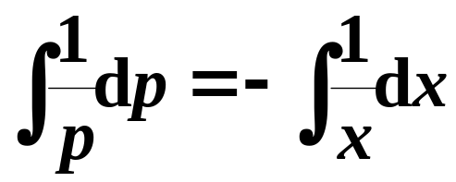
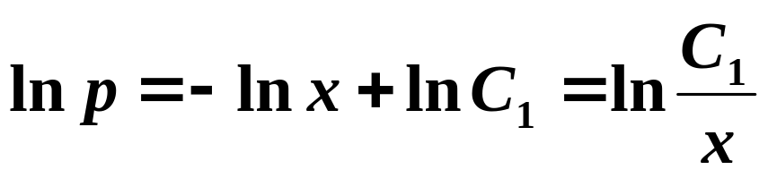
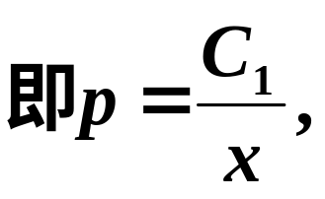
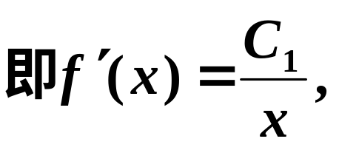
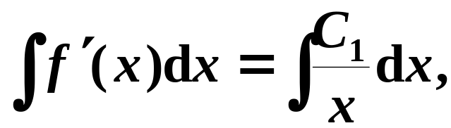
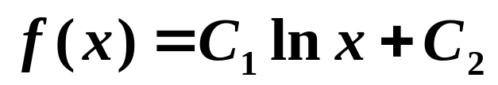
可分离变量方程
分离变量并积分
得
再积分, 得
即为所求.

Slide 10

第五章 微分方程
习 题 课
教学要求
典型例题

Slide 11
第五章 微分方程 习题课
一、教学要求
1. 了解微分方程、解、通解、初始条件和
特解等概念.
2. 掌握变量可分离的方程及一阶线性方程
的解法.
3. 会解齐次方程和伯努利(Bernoulli)方程,
并从中领会用变量代换求解方程的思想.
4. 会用降阶法解下列方程:

Slide 12
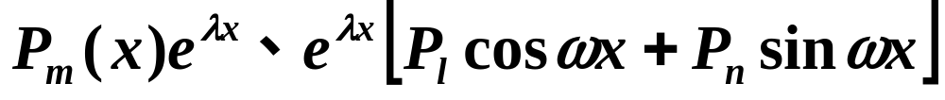
第五章 微分方程 习题课
5. 理解二阶线性微分方程解的结构.
6. 掌握二阶常系数齐次线性微分方程的解法,
并了解高阶常系数线性微分方程的解法.
7. 会求自由项形如:
的二阶常系数非齐次线性微分方程的特解.
8. 会用微分方程解一些简单的几何和物理问题.

Slide 13
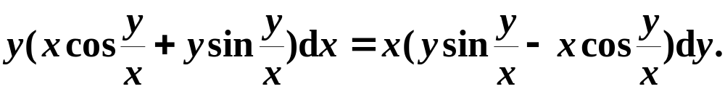
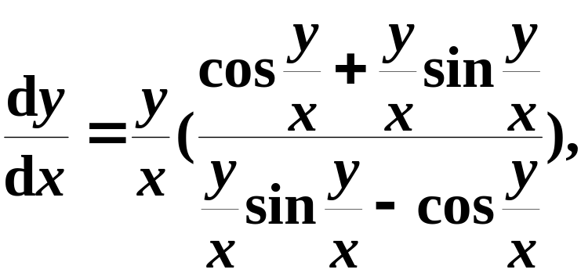
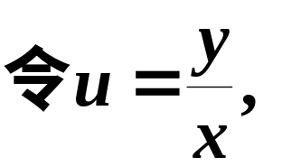

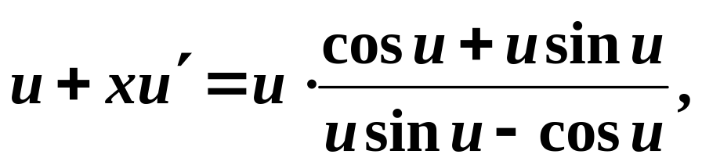
第五章 微分方程 习题课
二、典型例题
例
求通解
解
原方程可化为
齐次方程
代入原方程得
分离变量

Slide 14
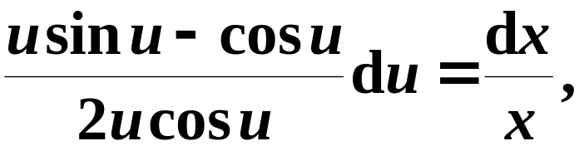

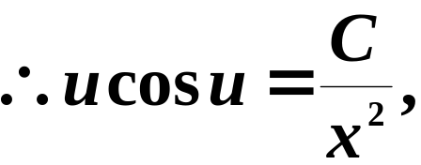
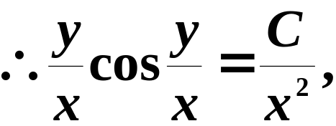

第五章 微分方程 习题课
分离变量
两边积分
所求通解为

Slide 15









第五章 微分方程 习题课
例
解
代入方程,得
故方程的通解为

Slide 16





第五章 微分方程 习题课
例
求以
为通解的微分方程.
解
由通解式可知特征方程的根为
故特征方程为
即
因此微分方程为

Slide 17
















第五章 微分方程 习题课
例
二阶可导,
且满足方程
求
提示
上式两边对x求导两次:
因此问题化为解下列初值问题
解得

Slide 18













第五章 微分方程 习题课
例
一链条挂在一钉子上,启动时一端离钉子8 m ,
另一端离钉子12 m ,如不计钉子对链条所产生的
摩擦力,
求链条滑下来所需的时间.
解
建立坐标系如图.
设在时刻t ,链条较长一段
下垂x m,
又设链条线密度为常数
此时链条
受力
=
2
(
x
−
10
)
ρ
g
由牛顿第二定律
得
二阶常系数线性非齐次方程

Slide 19






第五章 微分方程 习题课
求链条滑下来所需的时间.
二阶常系数线性非齐次方程
由初始条件得
故
解得
舍去另一根)
当x = 20 m时,
(s)

Slide 20









第五章 微分方程 习题课
例
求特解
解
特征方程
特征根
对应的齐次方程的通解为
设非齐次方程的特解为
+
e
x
y
∗
=
(
ax
b
)
′
′
代入原方程比较系数得
将
y
∗
,
(
y
∗
)
,
(
y
∗
)
′
非齐次方程的一个特解为
原方程的通解为

Slide 21









第五章 微分方程 习题课
原方程的通解为
解得
所以原方程满足初始条件的特解为

Slide 22















第五章 微分方程 习题课
例
解
特征方程
特征根
对应的齐次方程的通解为
设原方程的特解为
y
∗
+
y
∗
.
y
∗
=
1
2
(
1
)
设
y
∗
=
ax
+
b
,
1
由
解得

Slide 23















第五章 微分方程 习题课
1
′
y
′
+
4
y
=
(
x
+
cos
2
x
)
2
特征根
对应的齐次方程的通解为
由
即
故原方程的通解为

Slide 24
第五章 微分方程 习题课
作 业

